Slide 1








THIẾT KẾ APP QUẢN LÝ THIẾT BỊ PHÒNG THÍ NGHIỆM
LABORATORY Equipment APP

Slide 2

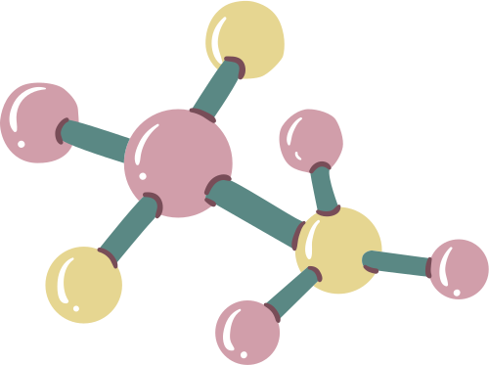



01
GIAO DIỆN ĐĂNG NHẬP

Slide 3







SPLASH SCREEN
Biểu tượng ứng dụng: Nằm chính giữa phía trên giao diện
'Welcome to [...] app': Chính giữa ngay dưới biểu tượng
Tùy chọn login
Tùy chọn login với tư cách khách

Slide 4


LOGIN SCREEN
Logo biểu tượng phía trên màn hình
Trường nhập thông tin đăng nhập: 1 dòng nhập username hoặc email, dòng dưới nhập mật khẩu
Nút đăng nhập: Sau khi nhập thông tin, người dùng bấm nút này để đăng nhập ứng dụng
Liên kết quên mật khẩu: Trường hợp người dùng quên mật khẩu, có thể bấm vào liên kết này để thiết lập lại mật khẩu
Liên kết đăng ký nằm ở dưới cùng màn hình: dùng để tạo tài khoản mới
Thông báo lỗi đăng nhập: Trường hợp người dùng nhập sai thông tin, ứng dụng sẽ thông báo lỗi và yêu cầu người dùng nhập lại

Slide 5
02
GIAO DIỆN USER

Slide 6


Thông tin tài khoản/nút đăng xuất trên cùng giao diện
Tìm kiếm: Người dùng có thể tìm kiếm thiết bị hoặc các tùy chọn bằng cách nhập từ khóa lên thanh tìm kiếm phía trên màn hình
CÁC TÙY CHỌN TRONG MÀN HÌNH CHÍNH
Danh sách các thiết bị, quản lý mượn/trả thiết bị, quy tắc sử dụng, hỏi đáp,..
...

Slide 7
03
TÍNH NĂNG

Slide 8



Dành cho user
Quản lý danh sách thiết bị: Xem danh sách, trạng thái, chức năng của các thiết bị
Đặt mượn/trả thiết bị, khi đặt phải đợi phản hồi từ admin
Favorite equipment: Đánh dấu các thiết bị vào mục ưa thích để dễ dàng tìm kiếm hơn
Nội quy phòng thí nghiệm
Có phần hỏi đáp với bên quản lý
....

Slide 9



DÀNH CHO ADMIN
Quản lý tài khoản người dùng: Cho phép tạo, xóa tài khoản người dùng, cấp và quản lý quyền truy cập
Quản lý danh sách thiết bị: Cho phép thêm, sửa, xóa, cập nhật trạng thái của các thiết bị
Quản lý mượn/trả thiết bị: Cho phép xóa yêu cầu, phê duyệt yêu cầu từ người dùng
Thống kê các thiết bị mượn/trả theo từng tháng,..

Slide 10


THANK YOU!
Any questions? Don't hesitate to
ask for our help

